Slide 1
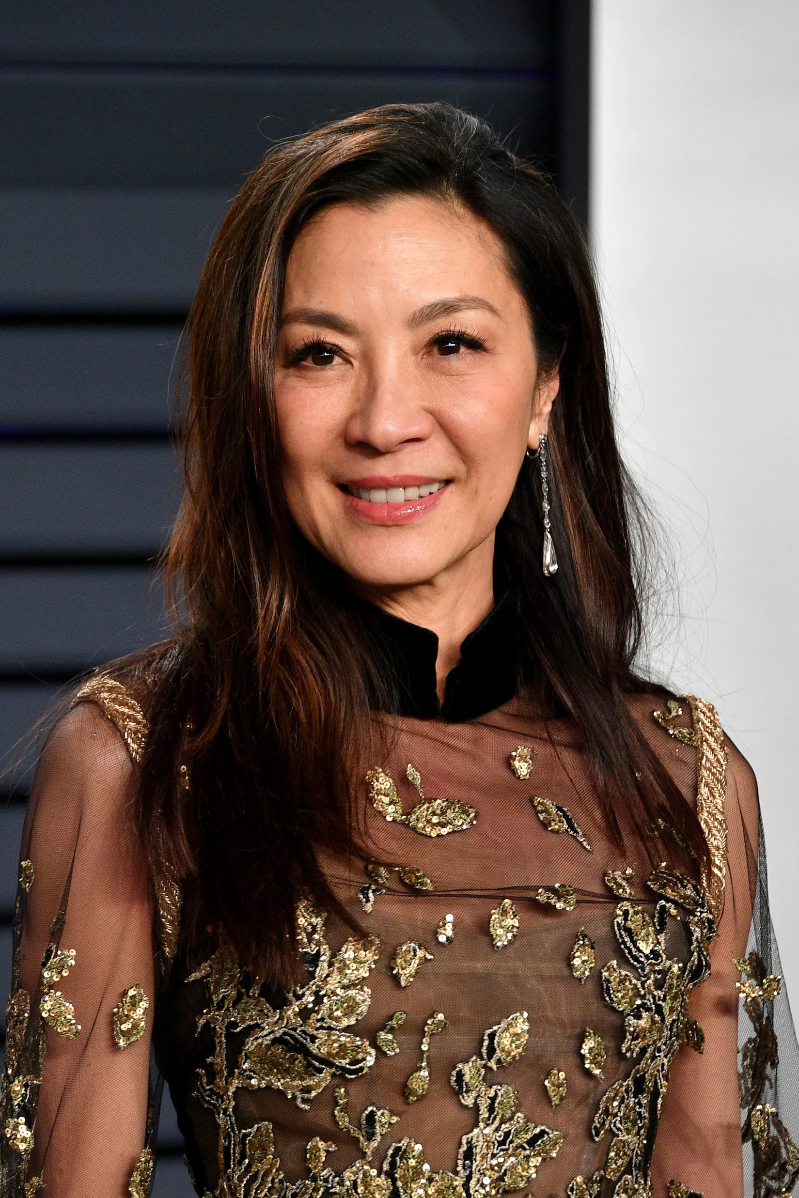
杨紫琼

Slide 2
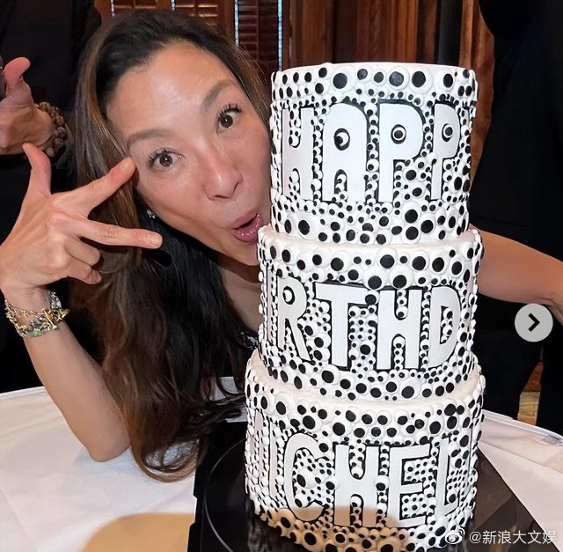
她的中文名字叫杨紫琼，她的英文名字叫Michelle 。她出生于1962年8月6日，她60岁。她不是中国人, 不是美国人。她是马来西亚人。

Slide 3
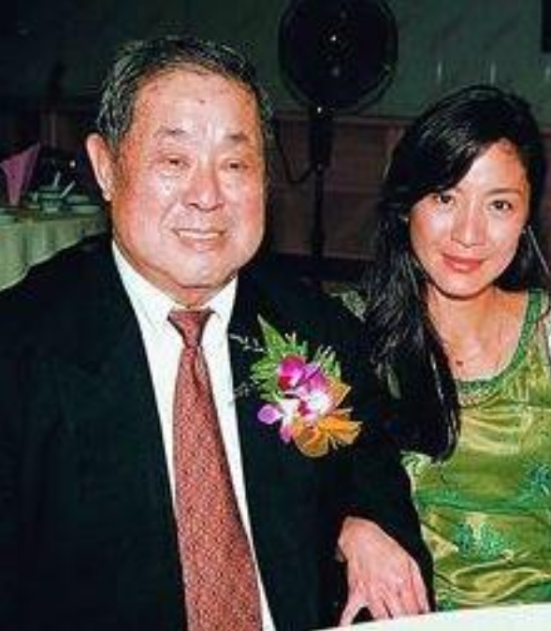
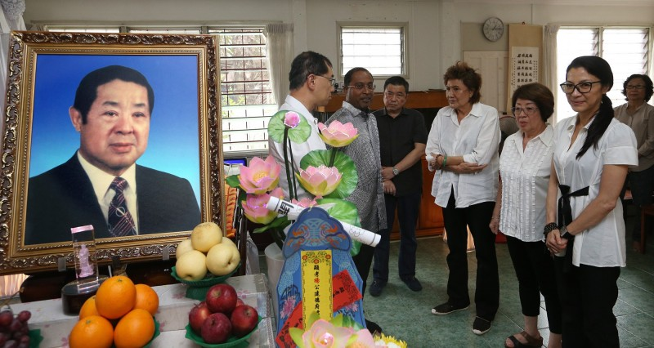
这是她的爸爸。 她的爸爸很有钱。 她的爸爸有十六个儿子和女儿。 她的爸爸死了。 她爱她的爸爸！

Slide 4
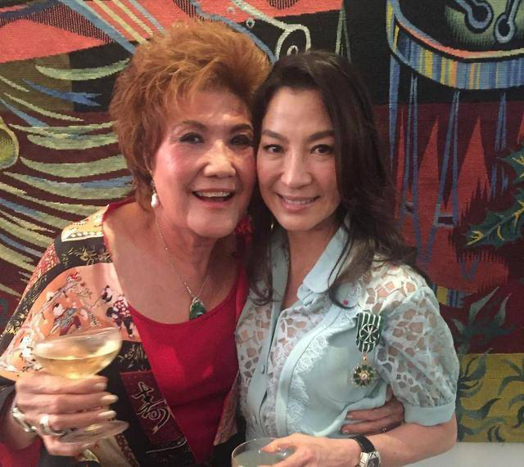
这是她的妈妈。 她的妈妈也很有钱。 她的妈妈82岁。 她爱她的妈妈。

Slide 5
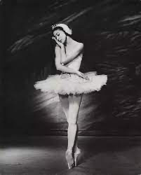
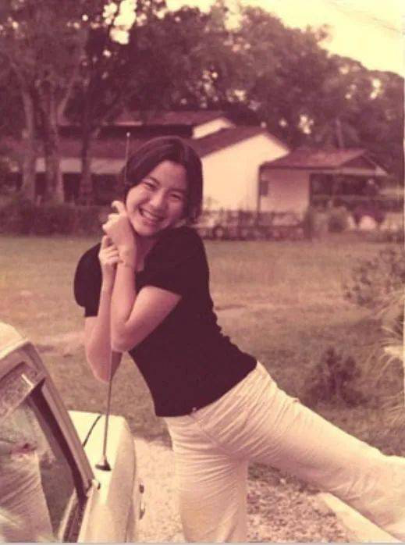
她喜欢芭蕾舞。她在十五岁在英国学芭蕾舞。她跳舞很棒。

Slide 6
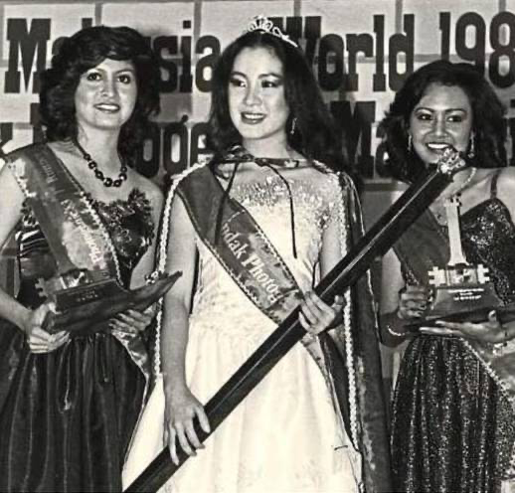
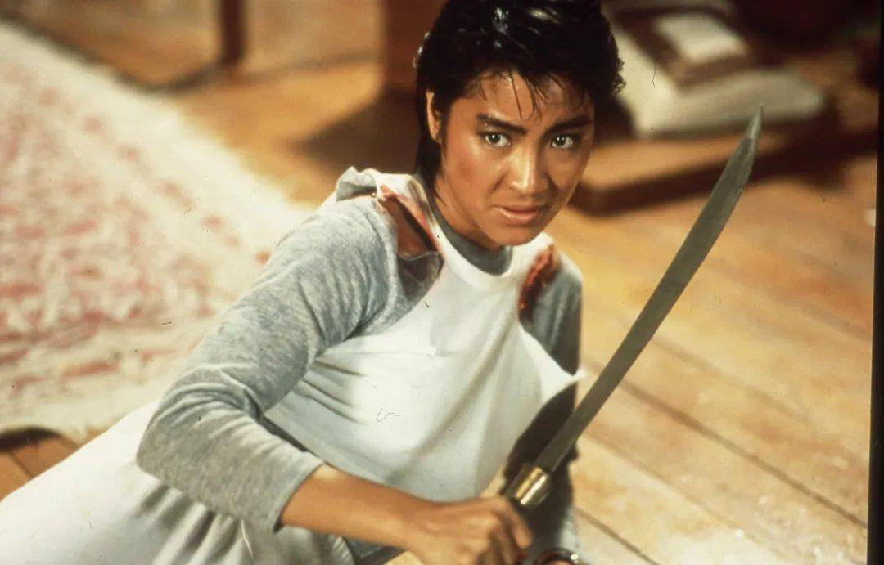
1983年，她是“马来西亚小姐”，第一名。1984年，她来到香港。她喜欢电影。

Slide 7
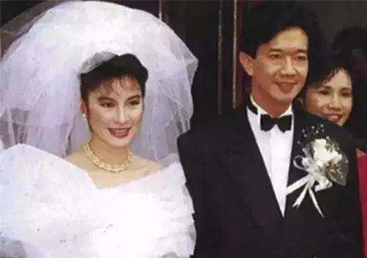
这是她的先生。可是，她不爱她的先生。他们没有孩子。

Slide 8
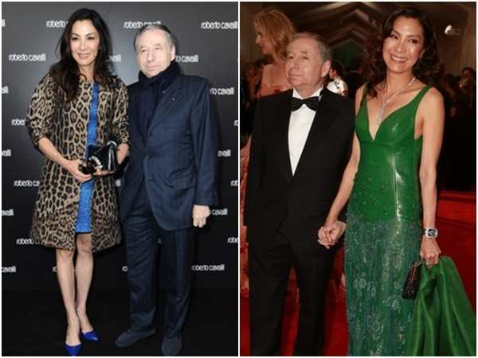
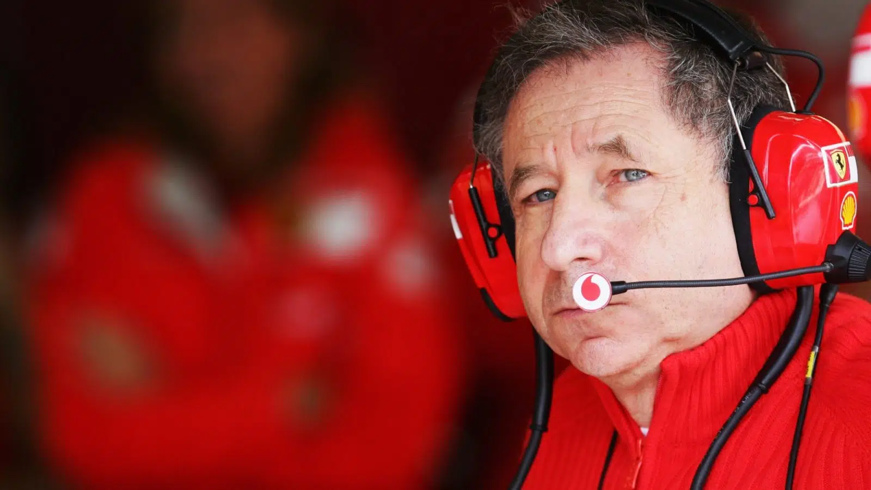
你知道她的男朋友是谁吗？ 他是法国人 Jean Todt。
你知道 Jean Todt
是谁吗？
他很有钱！他是法拉利CEO。

Slide 9
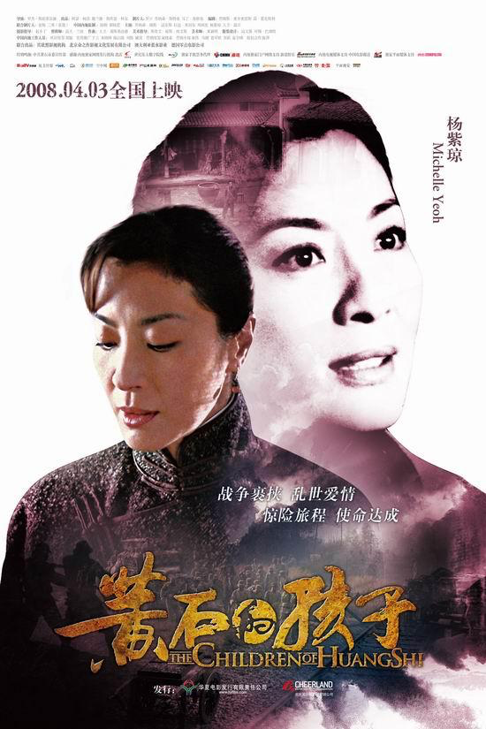
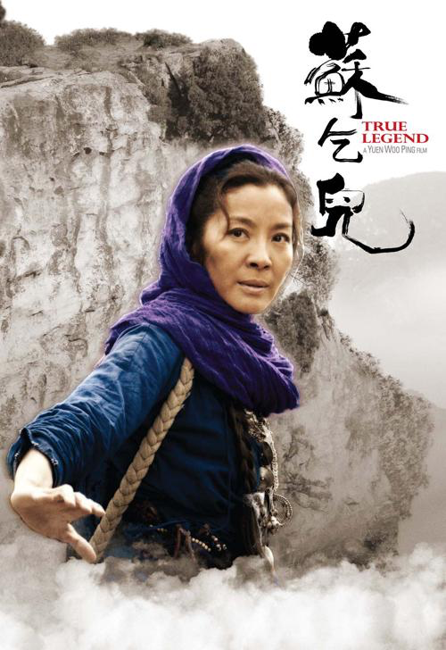
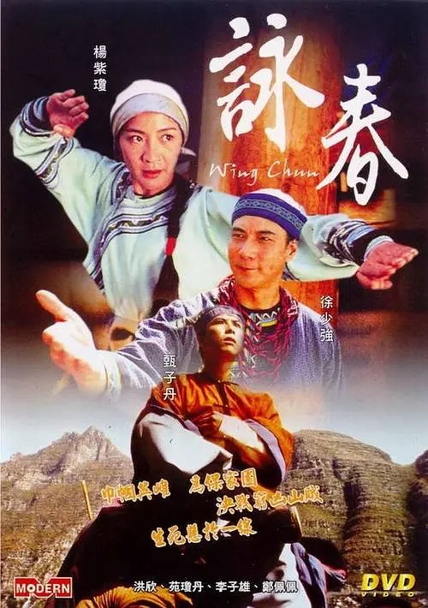
她没有儿子，也没有女儿。她说她的电影是她的“孩子”。

Slide 10
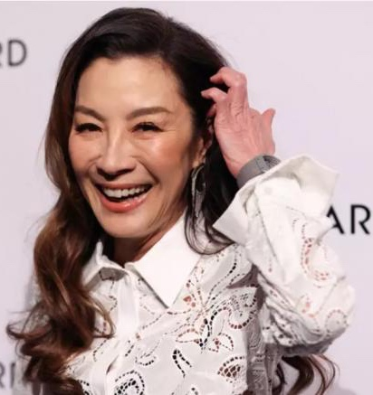
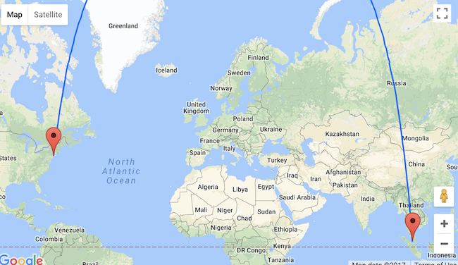
有人问她：“你说英语吗？”她说：“我可以说英文，我坐飞机从马拉西亚到美国，飞了13小时，我学了英文。我的英文很好！”

Slide 11
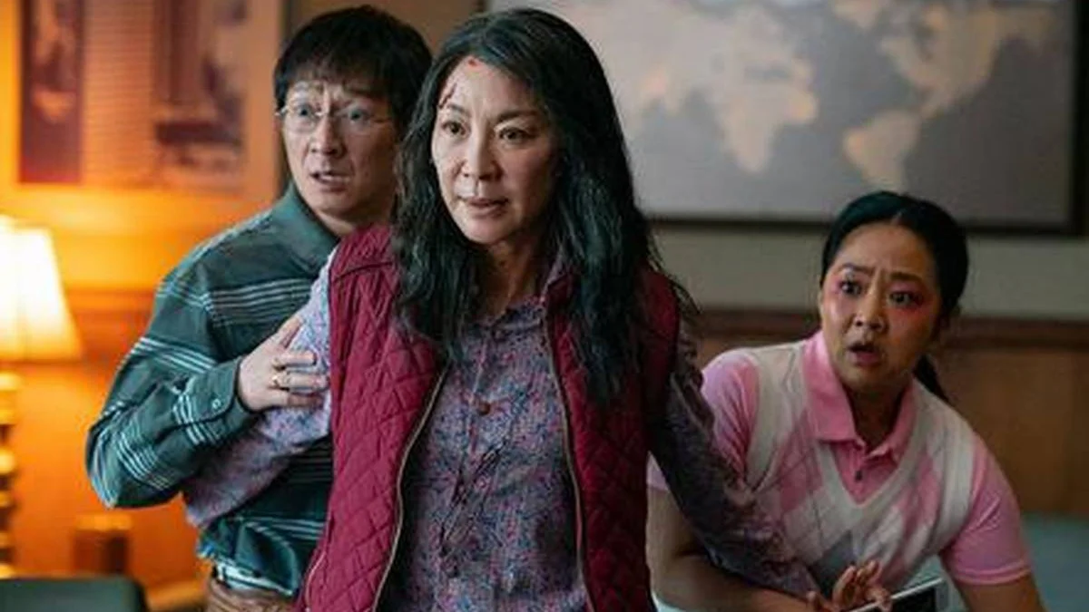
2022年，她的新电影《Everything Everywhere all at Once》。很多人喜欢她的新电影！刘老师也很喜欢！她是一个妈妈，叫Evelyn。

Slide 12
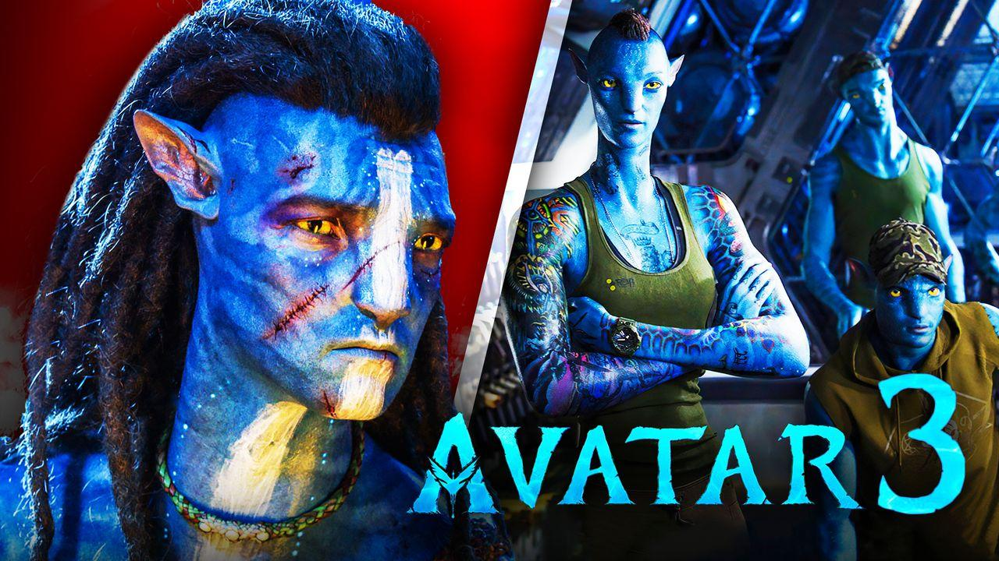
2023年和2024年，她还有很多新电影。 比如：
你喜欢她吗？

